Slide 1
第4章 MapReduce分布式计算框架
MapReduce运行模式
MapReduce性能优化策略
· MapReduce概述
· MapReduce工作原理
· MapReduce编程组件

Slide 2
✎ 学习目标
1
理解MapReduce的核心思想
掌握MapReduce的编程模型和工作原理
2
理解
掌握
掌握
了解
掌握MapReduce常见编程组件的使用
了解MapReduce的
优化策略
4
3

Slide 3
 目录
4.1
MapReduce概述
☞点击查看本节相关知识点
4.2
MapReduce工作原理
☞点击查看本节相关知识点
4.3
MapReduce编程组件
☞点击查看本节相关知识点
4.4
MapReduce运行模式
☞点击查看本节相关知识点

Slide 4
 目录
4.5
MapReduce性能优化策略
☞点击查看本节相关知识点
4.6
MapReduce经典案例——倒排索引
☞点击查看本节相关知识点
4.7
MapReduce经典案例——数据去重
☞点击查看本节相关知识点
4.8
MapReduce经典案例——TopN
☞点击查看本节相关知识点

Slide 5

 知识架构
4.1 MapReduce概述
4.1.1
MapReduce核心思想
4.1.2
MapReduce编程模型
4.1.3
MapReduce编程实例——词频统计

Slide 6
 知识架构
4.2 MapReduce工作原理
4.2.1
MapReduce工作过程
4.2.2
MapTask工作原理
4.2.3
ReduceTask工作原理
4.2.4
Shuffle工作原理

Slide 7
 知识架构
4.3 MapReduce编程组件
4.3.1
InputFormat组件
4.3.2
Maper组件
4.3.3
Reducer组件

Slide 8
 知识架构
4.3 MapReduce编程组件
4.3.4
Partitioner组件
4.3.5
Combiner组件
4.3.6
OutputFormat组件

Slide 9
 知识架构
4.4 MapReduce运行模式
4.5 MapReduce性能优化策略

Slide 10
 知识架构
4.6 MapReduce经典案例——倒排索引
4.6.1
案例分析
4.6.2
案例实现

Slide 11
 知识架构
4.7 MapReduce经典案例——数据去重
4.7.1
案例分析
4.7.2
案例实现

Slide 12
 知识架构
4.8 MapReduce经典案例——TopN
4.8.1
案例分析
4.8.2
案例实现

Slide 13

章节概要
MapReduce是Hadoop系统核心组件之一，它是一种可用于大数据并行处理的计算模型、框架和平台，主要解决海量数据的计算，是目前分布式计算模型中应用较为广泛的一种。
本章通过对MapReduce原理、编程模型及案例进行深入讲解。

Slide 14


4.1 MapReduce概述
MapReduce核心思想
MapReduce的核心思想是“分而治之”。所谓“分而治之”就是把一个复杂的问题，按照一定的“分解”方法分为等价的规模较小的若干部分，然后逐个解决，分别找出各部分的结果，把各部分的结果组成整个问题的结果，这种思想来源于日常生活与工作时的经验，同样也完全适合技术领域。

Slide 15
4.1 MapReduce概述
MapReduce核心思想
MapReduce作为一种分布式计算模型，它主要用于解决海量数据的计算问题。使用MapReduce操作海量数据时，每个MapReduce程序被初始化为一个工作任务，每个工作任务可以分为Map和Reduce两个阶段。
Map
阶段
Reduce
阶段
负责将任务分解，即把复杂的任务分解成若干个“简单的任务”来并行处理，但前提是这些任务没有必然的依赖关系，可以单独执行任务。
负责将任务合并，即把Map阶段的结果进行全局汇总点击此处输入文字。

Slide 16
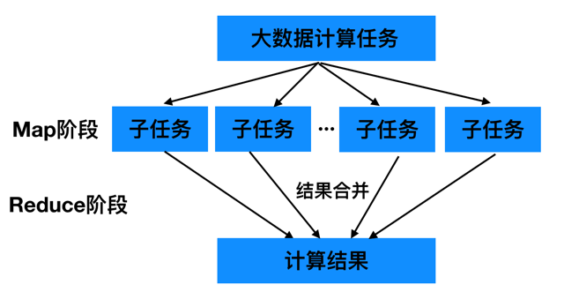
4.1 MapReduce概述
MapReduce核心思想
MapReduce就是“任务的分解与结果的汇总”。即使用户不懂分布式计算框架的内部运行机制，但是只要能用Map和Reduce思想描述清楚要处理的问题，就能轻松地在Hadoop集群上实现分布式计算功能。

Slide 17
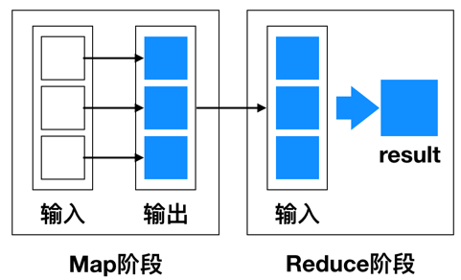
4.1 MapReduce概述
MapReduce编程模型
MapReduce是一种编程模型，用于处理大规模数据集的并行运算。使用MapReduce执行计算任务的时候，每个任务的执行过程都会被分为两个阶段，分别是Map和Reduce，其中Map阶段用于对原始数据进行处理，Reduce阶段用于对Map阶段的结果进行汇总，得到最终结果。

Slide 18
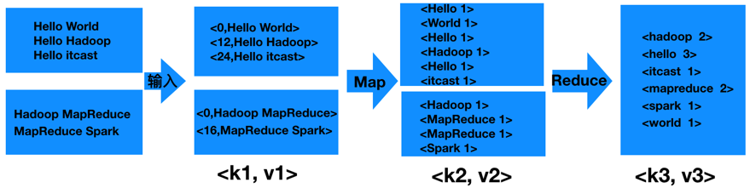
4.1 MapReduce概述
MapReduce编程实例——词频统计
(1)
  首先，MapReduce通过默认组件TextInputFormat将待处理的数据文件（如text1.txt和text2.txt），把每一行的数据都转变为<key，value>键值对。
(2)
  其次，调用Map()方法，将单词进行切割并进行计数，输出键值对作为Reduce阶段的输入键值对。
  最后，调用Reduce()方法将单词汇总、排序后，通过TextOutputFormat组件输出到结果文件中。
(3)

Slide 19

4.2 MapReduce工作原理
MapReduce框架要是由Map和Reduce阶段来实现计算的，那么这两个阶段内部是如何协同工作的呢？

Slide 20
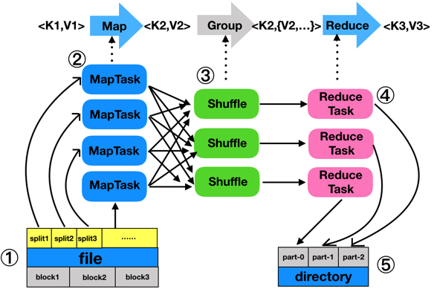
4.2 MapReduce工作原理
MapReduce工作过程
分片、格式化数据源
执行MapTask
执行Shuffle过程
执行ReduceTask
写入文件

Slide 21
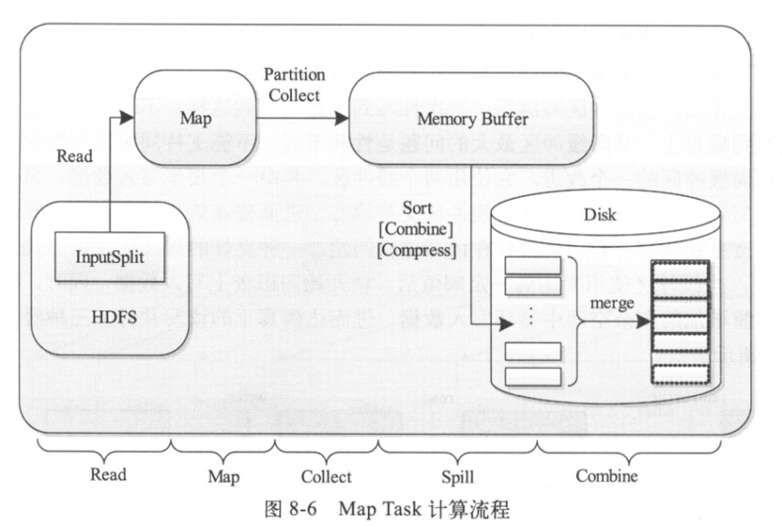
4.2 MapReduce工作原理
MapTask工作原理
MapTask作为MapReduce工作流程前半部分，它主要经历5个阶段，分别是Read阶段、Map阶段、Collect阶段、Spill阶段和Combiner阶段。

Slide 22
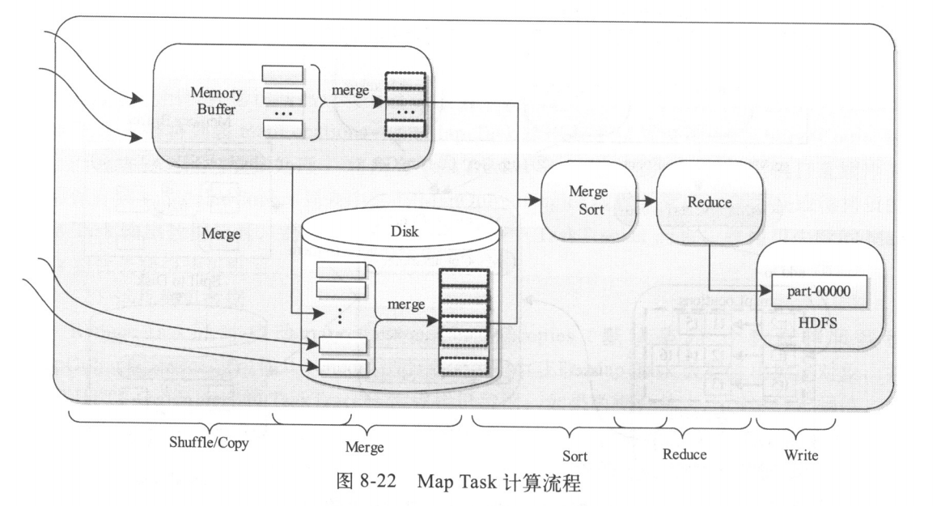
4.2 MapReduce工作原理
Reduce Task工作原理
ReduceTask的工作过程主要经历了5个阶段，分别是Copy阶段、Merge阶段、Sort阶段、Reduce阶段和Write阶段。

Slide 23
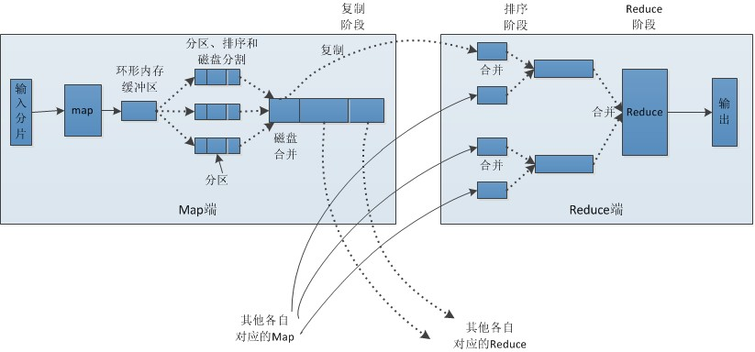
4.2 MapReduce工作原理
Shuffle工作原理
Shuffle是MapReduce的核心，它用来确保每个reducer的输入都是按键排序的。它的性能高低直接决定了整个MapReduce程序的性能高低，map和reduce阶段都涉及到了shuffle机制。

Slide 24
4.3 MapReduce编程组件
InputFormat组件
主要用于描述输入数据的格式，它提供两个功能，分别是数据切分和为Mapper提供输入数据。
01
Mapper组件
Hadoop提供的Mapper类是实现Map任务的一个抽象基类，该基类提供了一个map()方法。
OutputFormat组件
06
02
OutputFormat是一个用于描述MapReduce程序输出格式和规范的抽象类。
05
03
Reducer组件
Combiner组件
Map过程输出的键值对，将由Reducer组件进行合并处理，最终的某种形式的结果输出。
04
Combiner组件的作用就是对Map阶段的输出的重复数据先做一次合并计算，然后把新的（key，value）作为Reduce阶段的输入。
    Partitioner组件
Partitioner组件可以让Map对Key进行分区，从而可以根据不同的key分发到不同的Reduce中去处理，其目的就是将key均匀分布在ReduceTask上

Slide 25

4.4 MapReduce运行模式
把MapReduce程序打成一个Jar包，提交至Yarn集群上去运行任务。由于Yarn集群负责资源管理和任务调度，程序会被框架分发到集群中的节点上并发的执行，因此处理的数据和输出结果都在HDFS文件系统中。
本地运行模式
集群运行模式
在当前的开发环境模拟MapReduce执行环境，处理的数据及输出结果在本地操作系统。

Slide 26

4.5 MapReduce性能优化策略
使用Hadoop进行大数据运算，当数据量极其大时，那么对MapReduce性能的调优重要性不言而喻，尤其是Shuffle过程中的参数配置对作业的总执行时间影响特别大，我们可以从五个方面对MapReduce程序进行性能调优，分别是数据输入、Map阶段、Reduce阶段、Shuffle阶段和其他调优属性方面。

Slide 27
4.5 MapReduce性能优化策略
在执行MapReduce任务前，将小文件进行合并，大量小文件会产生大量的map任务，增大map任务装载次数，而任务装载较耗时，从而导致MapReduce运行速度较慢。因此采用CombineTextInputFormat来作为输入，解决输入端大量的小文件场景。
数据输入

Slide 28
4.5 MapReduce性能优化策略
减少溢写（spill）次数
减少合并（merge）次数
在map之后，不影响业务逻辑前提下，先进行combine处理，减少 I/O
Map阶段

Slide 29
4.5 MapReduce性能优化策略
合理设置map和reduce数
设置map、reduce共存
规避使用reduce
合理设置reduce端的buffer
Reduce阶段

Slide 30
4.5 MapReduce性能优化策略
Shuffle阶段的调优就是给Shuffle过程尽量多地提供内存空间，以防止出现内存溢出现象，可以由参数mapred.child.java.opts来设置，任务节点上的内存大小应尽量大。
Shuffle
阶段
MapReduce还有一些基本的资源属性的配置，这些配置的相关参数都位于mapred-default.xml文件中，我们可以合理配置这些属性提高MapReduce性能，例如合理设置MapTask、ReduceTask等参数。
其他
调优属性

Slide 31
4.6MapReduce经典案例—倒排索引
案例分析
1. 倒排索引介绍
倒排索引是文档检索系统中最常用的数据结构，被广泛应用于全文搜索引擎。倒排索引主要用来存储某个单词（或词组）在一组文档中的存储位置的映射，提供了可以根据内容来查找文档的方式，而不是根据文档来确定内容，因此称为倒排索引（Inverted Index）。带有倒排索引的文件我们称为倒排索引文件，简称倒排文件(Inverted File)。

Slide 32
4.6MapReduce经典案例—倒排索引
案例分析
2. 案例需求及分析
现假设有三个源文件file1.txt、file2.txt和file3.txt，需要使用倒排索引的方式对这三个源文件内容实现倒排索引，并将最后的倒排索引文件输出。

Slide 33
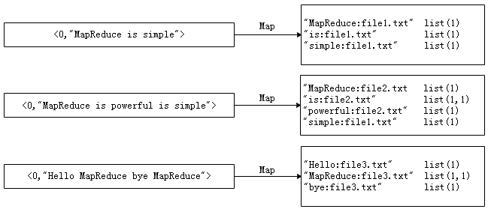
4.6MapReduce经典案例—倒排索引
案例分析
2. 案例需求及分析
首先，使用默认的TextInputFormat类对每个输入文件进行处理，得到文本中每行的偏移量及其内容。Map过程首先分析输入的<key，value>键值对，经过处理可以得到倒排索引中需要的三个信息：单词、文档名称和词频。

Slide 34
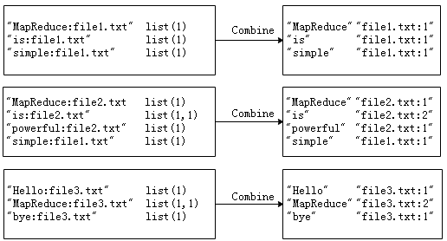
4.6MapReduce经典案例—倒排索引
案例分析
2. 案例需求及分析
经过Map阶段数据转换后，同一个文档中相同的单词会出现多个的情况，而单纯依靠后续Reduce阶段无法同时完成词频统计和生成文档列表，所以必须增加一个Combine阶段，先完成每一个文档的词频统计。

Slide 35
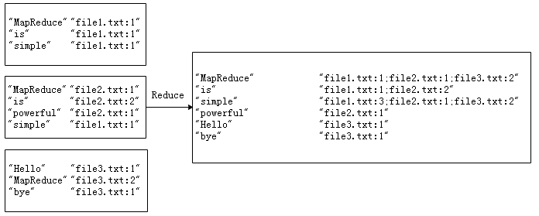
4.6MapReduce经典案例—倒排索引
案例分析
2. 案例需求及分析
经过上述两个阶段的处理后，Reduce阶段只需将所有文件中相同key值的value值进行统计，并组合成倒排索引文件所需的格式即可。

Slide 36

4.6MapReduce经典案例—倒排索引
案例实现
1. Map阶段实现
首先，使用Eclipse开发工具打开之前创建的Maven项目HadoopDemo，并且新创建cn.itcast.mr.invertedIndex包，在该路径下编写自定义Mapper类InvertedIndexMapper，主要用于将文本中的单词按照空格进行切割，并以冒号拼接，“单词：文档名称”作为key，单词次数作为value，都以文本方式输出至Combine阶段。

Slide 37
4.6MapReduce经典案例—倒排索引
案例实现
2. Combine阶段实现
根据Map阶段的输出结果形式，在cn.itcast.mr.InvertedIndex包下，自定义实现Combine阶段的类InvertedIndexCombiner，对每个文档的单词进行词频统计。
3. Reduce阶段实现

Slide 38
4.6MapReduce经典案例—倒排索引
案例实现
3. Reduce阶段实现
根据Combine阶段的输出结果形式，同样在cn.itcast.mr.InvertedIndex包下，自定义Reducer类InvertedIndexMapper，主要用于接收Combine阶段输出的数据，并最终案例倒排索引文件需求的样式，将单词作为key，多个文档名称和词频连接作为value，输出到目标目录。

Slide 39
4.6MapReduce经典案例—倒排索引
案例实现
4. Driver程序主类实现
编写MapReduce程序运行主类InvertedIndexDriver，主要用于设置MapReduce工作任务的相关参数，由于本次演示的数据量较小，为了方便、快速进行案例演示，本案例采用了本地运行模式，指定的本地D:\\InvertedIndex\\input目录下的源文件（需要提前准备）实现倒排索引，并将结果输入到本地D:\\InvertedIndex\\output目录下。

Slide 40
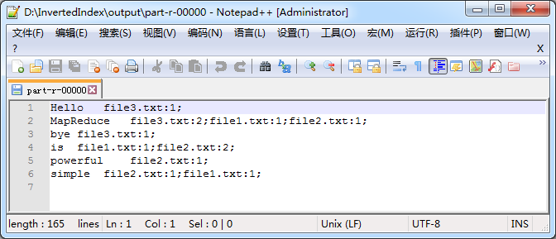
4.6MapReduce经典案例—倒排索引
案例实现
5. 效果测试
为了保证MapReduce程序正常执行，需要先在本地D:\\InvertedIndex\\input目录下创建file1.txt、file2.txt和file3.txt；然后执行MapReduce程序的程序入口InvertedIndexDriver类，正常执行完成后，会在指定的D:\\InvertedIndex\\output下生成结果文件。

Slide 41

4.7MapReduce经典案例—数据去重
案例分析
1. 数据去重介绍
数据去重主要是为了掌握利用并行化思想来对数据进行有意义的筛选，数据去重指去除重复数据的操作。在大数据开发中，统计大数据集上的多种数据指标，这些复杂的任务数据都会涉及数据去重。

Slide 42
4.7MapReduce经典案例—数据去重
案例分析
2. 案例需求及分析
文件file1.txt本身包含重复数据，并且与file2.txt同样出现重复数据，现要求使用Hadoop大数据相关技术对以上两个文件进行去重操作，并最终将结果汇总到一个文件中。
(1) 编写MapReduce程序，在Map阶段采用Hadoop默认作业输入方式后，将key设置为需要去重的数据，而输出的value可以任意设置为空。
(2) 在Reduce阶段，不需要考虑每一个key有多少个value，可以直接将输入的key复制为输出的key，而输出的value可以任意设置为空，这样就会使用MapReduce默认机制对key（也就是文件中的每行内容）自动去重。

Slide 43
4.7MapReduce经典案例—数据去重
案例实现
1. Map阶段实现
使用Eclipse开发工具打开之前创建的Maven项目HadoopDemo，并且新创建cn.itcast.mr.dedup包，在该路径下编写自定义Mapper类DedupMapper，主要用于读取数据集文件将TextInputFormat默认组件解析的类似<0，2018-3-1 a >键值对修改为<2018-3-1 a，null>。

Slide 44
4.7MapReduce经典案例—数据去重
案例实现
2. Reduce阶段实现
根据Map阶段的输出结果形式，同样在cn.itcast.mr.dedup包下，自定义Reducer类DedupReducer，主要用于接受Map阶段传递来的数据，根据Shuffle工作原理，键值key相同的数据就会被合并，因此输出数据就不会出现重复数据了。

Slide 45
4.7MapReduce经典案例—数据去重
案例实现
3. Driver程序主类实现
编写MapReduce程序运行主类DedupDriver，主要用于设置MapReduce工作任务的相关参数。由于本次演示的数据量较小，为了方便、快速地进行案例演示，本案例采用了本地运行模式，对指定的本地D:\\Dedup\\input目录下的源文件（需要提前准备）实现数据去重，并将结果输入到本地D:\\Dedup\\output目录下。

Slide 46
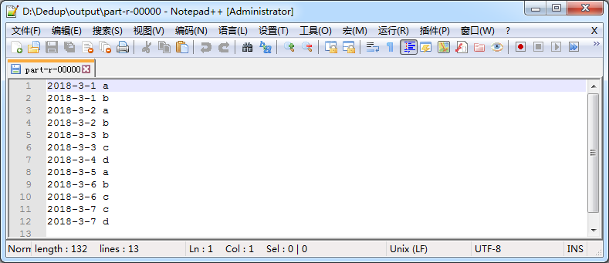
4.7MapReduce经典案例—数据去重
案例实现
4. 效果测试
为了保证MapReduce程序正常执行，需要先在本地D:\\Dedup\\input目录下创建文件file1.txt和file2.txt；然后，执行MapReduce程序的程序入口DedupDriver类，正常执行完成后，在指定的D:\\Dedup\\output目录下生成结果文件。

Slide 47

4.8 MapReduce经典案例—TopN
案例分析
1. TopN分析法介绍
TopN分析法是指从研究对象中按照某一个指标进行倒序或正序排列，取其中所需的N个数据，并对这N个数据进行重点分析的方法。

Slide 48
4.8 MapReduce经典案例—TopN
案例分析
2. 案例需求及分析
现假设有数据文件num.txt，现要求使用MapReduce技术提取上述文本中最大的5个数据，并最终将结果汇总到一个文件中。
(1) 先设置MapReduce分区为1，即ReduceTask个数一定只有一个。我们需要提取TopN，即全局的前N条数据，不管中间有几个Map、Reduce，最终只能有一个用来汇总数据。
(2) 在Map阶段，使用TreeMap数据结构保存TopN的数据，TreeMap默认会根据其键的自然顺序进行排序，也可根据创建映射时提供的 Comparator进行排序，其firstKey()方法用于返回当前集合最小值的键。
(3) 在Reduce阶段，将Map阶段输出数据进行汇总，选出其中的TopN数据，即可满足需求。这里需要注意的是，TreeMap默认采取正序排列，需求是提取5个最大的数据，因此要重写Comparator类的排序方法进行倒序排序。

Slide 49
4.8 MapReduce经典案例—TopN
案例实现
1. Map阶段实现
使用Eclipse开发工具打开之前创建的Maven项目HadoopDemo，并且新建cn.itcast.mr.topN包，在该路径下编写自定义Mapper类TopNMapper，主要用于将文件中的每行数据进行切割提取，并把数据保存到TreeMap中，判断TreeMap是否大于5，如果大于5就需要移除最小的数据。TreeMap保存了当前文件最大5条数据后，再输出到Reduce阶段。

Slide 50
4.8 MapReduce经典案例—TopN
案例实现
2. Reduce阶段实现
根据Map阶段的输出结果形式，同样在cn.itcast.mr.topN包下，自定义Reducer类TopNReducer，主要用于编写TreeMap自定义排序规则，当需求取最大值时，只需要在compare()方法中返回正数即可满足倒序排列，reduce()方法依然是要满足时刻判断TreeMap中存放数据是前五个数，并最终遍历输出最大的5个数。

Slide 51
4.8 MapReduce经典案例—TopN
案例实现
3. Driver程序主类实现
编写MapReduce程序运行主类TopNDriver，主要用于对指定的本地D:\\topN\\input目录下的源文件（需要提前准备）实现TopN分析，得到文件中最大的5个数，并将结果输入到本地D:\\topN\\output目录下。

Slide 52
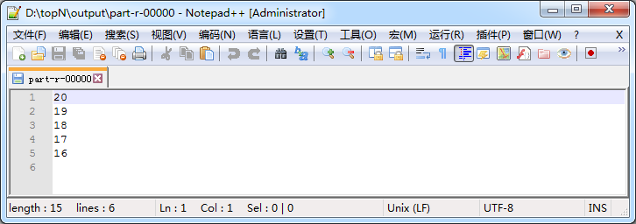
4.8 MapReduce经典案例—TopN
案例实现
4. 效果测试
为了保证MapReduce程序正常执行，需要先在本地D:\\topN\\input目录下创建文件num.txt；然后，执行MapReduce程序的程序入口TopNDriver类，正常执行完成后，在指定的D:\\topN\\output目录下生成结果文件。

